Slide 1
Étapes de la leçon9:TRIGONOMÉTRIE1
Mathématiques Tronc commun Sciences BIOF
I) Le radian et le cercle trigonométrique :
1) le radian
2) le cercle trigonométrique
3) Correspondance degrés et radians:
II) Les abscisse curviligne d’un point sur le cercle trigonométrique
1) Les abscisse curviligne
2) Abscisse curviligne principale :
III) Relation de Chasles pour les angles orientés de deux demi-droites et de vecteurs
IV) Les rapports trigonométriques d’un nombre réel.
1) Cosinus, sinus et tangente :
2) Cosinus, sinus et tangente d’angles remarquables :
3) Propriétés
4) Signe de Cosinus, sinus:
5)Loi des sinus :

Slide 2

MATHÉMATIQUE
Tronc commun Sciences
Résumé de Cours avec exemples et exercices avec corrections
Leçon9: TRIGONOMÉTRIE1: Angle orienté et les mesures
Capacité travaillée:
connaitre un Angle orienté et déterminer les mesures
Trigonométrie
Partie 1
Méthodes et astuces
Remarques et conseils pratiques
Création :ATMANI NAJIB

Slide 3
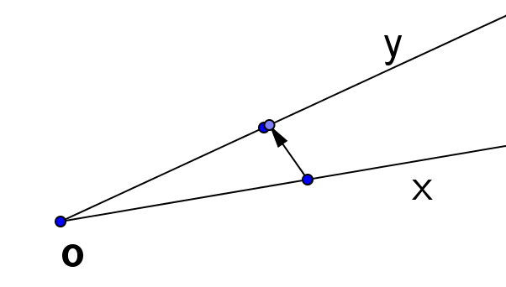
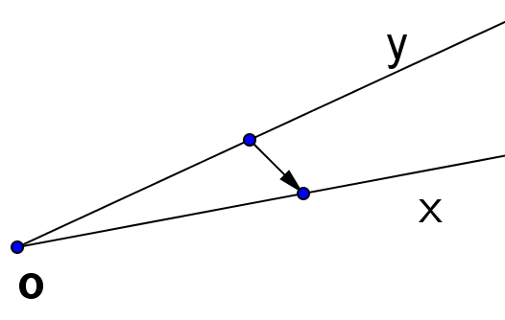
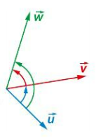
III) Relation de Chasles pour les angles orientés de deux demi-droites et de vecteurs
1)Définition :
Soit et deux demi-droites ayant même origine O
a)Le couple constitué des demi-droites et (dans cet ordre)
détermine un angle orienté qu’on le note :
b)Le couple constitué des demi-droites et (dans cet ordre)
détermine un angle orienté qu’on le note :
2)Proposition:
1) Soit et et trois demi-droites d’origine O
On a :
(Relation de Chasles)
et
La mesure de l'angle orienté
3)Définition :
l’angle orienté des vecteurs non nuls et dans cet ordre est l’angle noté :
4)Proposition:
Pour des vecteurs non nuls, on a :
et
(Relation de Chasles)
et
et
et
Si
Création :ATMANI NAJIB

Slide 4
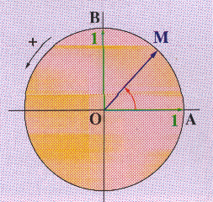
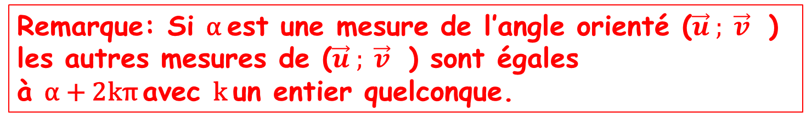
APPORT DE COURS
La position du point M sur le cercle est repérée par l’angle orienté des vecteurs :
+
Remarque: Si α est une mesure de l’angle orienté ($\vec{u} ; \vec{v}$ ) les autres mesures de ($\vec{u} ; \vec{v}$ ) sont égales
à α + 2kπ avec k un entier quelconque.
Création :ATMANI NAJIB

Slide 5
APPORT DE COURS
Remarque :
- Un angle orienté admet une infinité de mesures dépendant des nombres de tours effectués pour « aller de A à M »
+
La mesure principale de l’angle orienté
est celle qui appartient à l’intervalle ]-π; π].
- L’angle ayant pour mesure principale α, exprimée en radians, les autres mesures sont de la forme :
α + 2kπ
avec k entier relatif
Création :ATMANI NAJIB

Slide 6

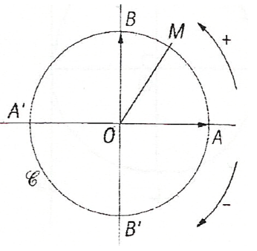


Lire « modulo 2π »
Création :ATMANI NAJIB

Slide 7
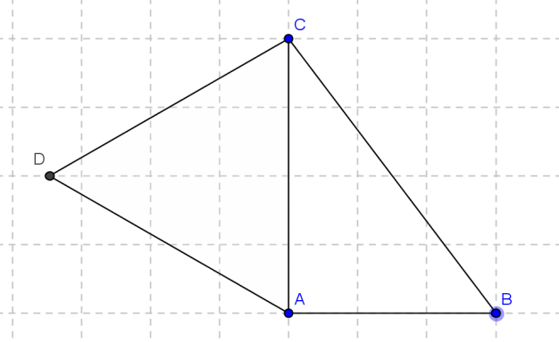
Exemple1 :
ABC est un triangle rectangle en A direct, tel que:
Et ACD est un triangle équilatéral tel que :
1) Faire une figure.
2) Déterminer la mesure principale des angles suivant :
;
;
;
Solution:
Dans le triangle ABC on a :
donc :
Donc, vue l’orientation :
Création :ATMANI NAJIB

Slide 8
Exemple2 :
Sachant que :
déterminer la mesure principale de :
;
;
Solution:
Création :ATMANI NAJIB

Slide 9


TRIGONOMÉTRIE1: Angle orienté et les mesures
Création :ATMANI NAJIB

